Slide 1
MUD(Meeting Using DeepLearning)
Summet(인공지능 자동 회의 요약)
Team: 박주영(T), 김혜원, 김아연, 홍승환
발표자: 박주영

Slide 2
INDEX
CONTENTS
1.Abstractive 요약
CONTENTS
2. seq2seq
(1)
의미
CONTENTS
3. Attention
mechanism
(2)
Vs Extractive요약
(1)
기술 설명
(1)
CONTENTS
4. Test
배경
(2)
기술 설명
(1)
Data 전처리
(2)
seq2seq
CONTENTS
5. 계획
(1)
attention
(1)
계획
CONTENTS
6. 참고 문헌
(2)
해결방안
(1)
자료 출처

Slide 3
INDEX
Abstractive 요약
CONTENTS
1
CONTENTS
(1)
의미
의미
  추상적 요약이란 문헌의 내용을 잘 반영할 수 있는 추상적인 문장을 직접 생성함으로써 요약문 생성
(2)
Vs Extractive요약
CONTENTS
2
(2) Abstractive 요약 vs Extractive 요약
  →추출 적 요약 = 구 or 문장 추출 하는데 요약문의 응집도 또는 가독성 확보하는데 어려움이 있다.
  → 생성 요약 경우 입력 문서에 문서 전체를 대표하는 문장이 없을 경우 매우 유용하다.
CONTENTS
3
CONTENTS
4
CONTENTS
5
6
최근 딥 러닝 기반의 자연어처리 기술이 발전하면서 abstractive 요약에 대한 도전이 등장 하고 있다.
CONTENTS
Notes:
Textrank & lexrank 단점:'가장 중요한 단어가 가장 많이 들어간 문장'이 나오는데 이게 꼭 좋은 요약이 되지는 않으며 모든 문서에서 항상 통하는건 아니기 때문이다

Slide 4
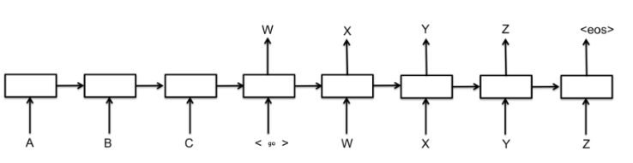
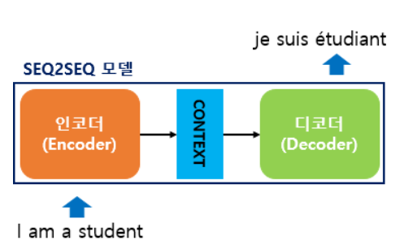
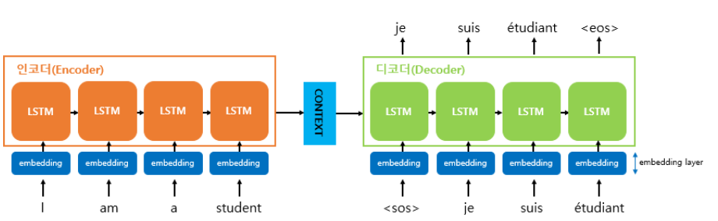
INDEX
Sequence-to-Sequence 모델
CONTENTS
1
CONTENTS
2
(1)
기술 설명
<seq2seq의 기본 구조>
<seq2seq의 모델 내부>
<seq2seq의 모델 내부 확대[context vector=4]>
CONTENTS
3
CONTENTS
4
CONTENTS
5
CONTENTS
6
Notes:
최근의 기계 번역(Machine) 분야에서 주를 이루고 있는 Neural Machine Translation의 시초를 뽑으라고 하면 Sequence to Sequence 모델을 뽑을 것이다. Google이 발표한 논문인 ‘Sequence to Sequence with Neural Network’를 통해 본격적인 NML분야가 활발해졌다고 볼 수 있다.. S2s 모델은 RNN의 가장 발전된 형태의 아키텍처 입니다. LSTM, GRU 등 RNN cell을 길고 깊게 쌓아서 복잡하고 방대한 sequence 데이터를 처리하는데 특화된 모델의 모습을 seq2seq2의 기본 구조 사진을 통해 알 수 있습니다. Seq2seq의 모델 내부 사진을 보시다시피 s2s는 크게 인코더와 디코더 두 파트로 나뉘어 있습니다. 이때, 인코더는 가변 길이의 sequence를 고정 길이의 벡터로 만드는 것이고 디코더는 고정길이의 벡터를 다시 가변 길이의 sequence로 만듭니다. 마지막 seq2seq1의 모델 내부 확대 사진에서 인코더를 자세히 보시면 입력 문장은 단어 토큰화를 통해 단어 단위로 쪼개지고 단어 토큰 각각은 RNN 셀의 각 시점의 입력이 됩니다. RNN 셀은 모든 단어를 입력받은 뒤에 인코더 RNN 셀의 마지막 시점의 은닉 상태를 디코더 RNN 셀로 넘겨주는데 이를 컨텍스트 벡터라고 합니다. 컨텍스트 벡터는 디코더 RNN 셀의 첫번째 은닉 상태로 사용됩니다. 디코더는 초기 입력으로 문장의 시작을 의미하는 심볼 <sos>가 들어갑니다. 디코더는 <sos>가 입력되면, 다음에 등장할 확률이 높은 단어를 예측합니다. 디코더는 이런 식으로 기본적으로 다음에 올 단어를 예측하고, 그 예측한 단어를 다음 시점의 RNN 셀의 입력으로 넣는 행위를 반복합니다. 이 행위는 문장의 끝을 의미하는 심볼인 <eos>가 다음 단어로 예측될 때까지 반복됩니다.

Slide 5
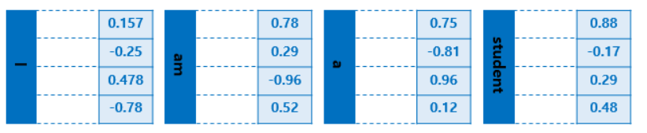
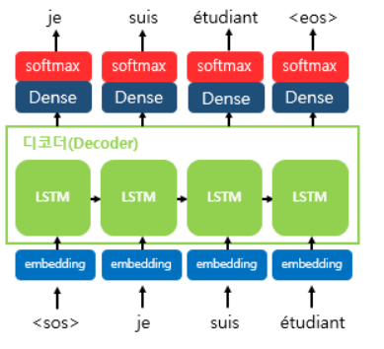
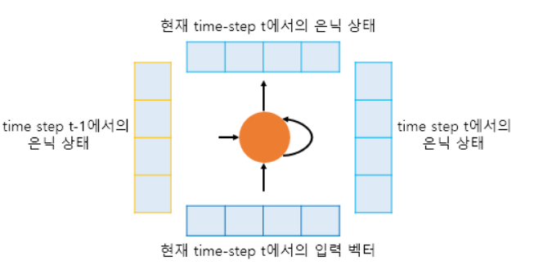
INDEX
Sequence-to-Sequence 모델
CONTENTS
1
<word embedding>
CONTENTS
2
(1)
기술 설명
<RNN Cell>
<디코더 다음 단어 예측>
CONTENTS
3
CONTENTS
4
CONTENTS
5
CONTENTS
6
Notes:
앞 서 입,출력에 쓰이는 단어 토큰들이 있는 부분을 좀 더 확대 해보겠습니다. 기계는 텍스트보다 숫자를 잘 처리합니다. 그리고 자연어 처리에서 텍스트를 벡터로 바꾸는 방법으로 워드 임베딩이 있습니다, 워드 임베딩 이란, 단어를 밀집 벡터의 형태로 표현하는 방법으로 앞서 (김혜원?)학생이 설명한 Word2Vec등이 있습니다.즉, seq2seq에서 사용되는 모든 단어들은 워드 임베딩을 통해 임베딩 벡터로서 표현된 임베딩 벡터입니다. Word embedding 그림은 모든 단어에 대해서 임베딩 과정을 거치게 하는 단계인 임베딩 층(embedding layer)의 모습을 보여줍니다.
그 다음으로 RNN 셀에 대해 확대해 보겠습니다. RNN 셀은 각각의 시점(time-step)마다 두 개의 입력을 받습니다. 현재 시점(time step)을 t라고 할 때, RNN 셀은 t-1에서의 은닉 상태와 t에서의 입력 벡터를 입력으로 받고, t에서의 은닉 상태를 만듭니다. 이때 t에서의 은닉 상태는 바로 위에 또 다른 은닉층이나 출력층이 존재할 경우에는 위의 층으로 보내거나, 필요없으면 값을 무시할 수 있습니다. 그리고 RNN 셀은 다음 시점에 해당하는 t+1의 RNN 셀의 입력으로 현재 t에서의 은닉 상태를 입력으로 보냅니다. 이런 구조에서 현재 시점 t에서의 은닉 상태는 과거 시점의 동일한 RNN 셀에서의 모든 은닉 상태의 값들의 영향을 누적해서 받아온 값이라고 할 수 있습니다. 그렇기 때문에 앞서 우리가 언급했던 컨텍스트 벡터는 사실 인코더에서의 마지막 RNN 셀의 은닉 상태값을 말하는 것이며, 이는 입력 문장의 모든 단어 토큰들의 정보를 요약해서 담고있다고 할 수 있습니다.
마지막으로 디코더가 다음에 등장할 단어를 예측하는 부분을 보겠습니다. seq2seq 모델은 선택될 수 있는 모든 단어들로부터 하나의 단어를 골라서 예측해야 합니다. 디코더에서 각 시점(time-step)의 RNN 셀에서 출력 벡터가 나오면, 해당 벡터는 소프트맥스 함수를 통해 출력 시퀀스의 각 단어별 확률값을 반환하고, 디코더는 출력 단어를 결정합니다.

Slide 6
INDEX
Attention mechanism
CONTENTS
1
CONTENTS
2
정보 손실
CONTENTS
3
원인 = 하나의 고정된 크기의 벡터에 모든 정보 압축
(1)
배경
(2)
기술 설명
Seq2seq 모델의
문제점
정확성 떨어짐
Input 값
모두에 집중함
기울기 손실
CONTENTS
4
RNN의 고질적인 문제인 기울기 소실을(Vanishing Gradient)
문제가 존재한다
CONTENTS
5
CONTENTS
6
Notes:
앞서 배운 seq2seq 모델은 인코더에서 입력 시퀀스를 컨텍스트 벡터라는 하나의 고정된 크기의 벡터 표현으로 압축하고, 디코더는 이 컨텍스트 벡터를 통해서 출력 시퀀스를 만들어냈습니다.
하지만 이러한 RNN에 기반한 seq2seq 모델에는 크게 세 가지 문제가 있습니다.
첫째, 하나의 고정된 크기의 벡터에 모든 정보를 압축하려고 하니까 정보 손실이 발생합니다.
둘째, RNN의 고질적인 문제인 기울기 소실(Vanishing Gradient) 문제가 존재합니다.
셋째, input 값이 많아질 수록 가중치를 예측할때, 모든 input값에 집중하게되어 정확도가 떨어지게 됩니다.
이러한 seq2seq모델의 문제점을 보완하기 위해 ‘중요한 부분만 집중(attention)하게 만들자＇가 핵심인
Attention mechanism이 나오게 되었습니다.

Slide 7
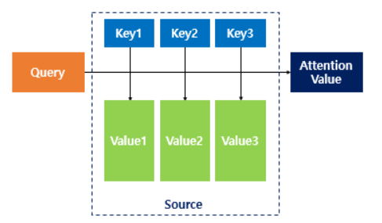
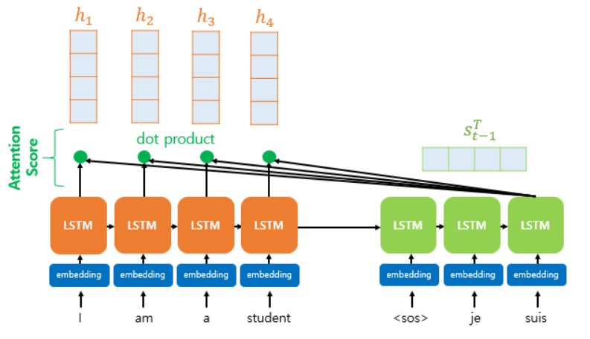


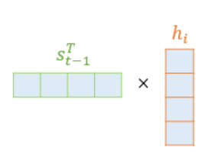


INDEX
Attention mechanism
CONTENTS
1
CONTENTS
2
CONTENTS
3
(1)
배경
Attention(Q, K, V) = Attention Value
Q = Query : t-1 시점의 디코더 셀에서의 은닉 상태
K = Keys : 모든 시점의 인코더 셀의 은닉 상태들
V = Values : 모든 시점의 인코더 셀의 은닉 상태들
Attention Score
(2)
기술 설명
4
Attention Score2
CONTENTS
CONTENTS
5
CONTENTS
6
Notes:
어텐션의 기본 아이디어는 디코더에서 출력 단어를 예측하는 매 시점(time-step)마다, 인코더에서의 전체 입력 문장을 다시 한 번 참고한다는 점입니다. 단, 전체 입력 문장을 전부 다 동일한 비율로 참고하는 것이 아니라, 해당 시점에서 예측해야할 단어와 연관이 있는 입력 단어 부분을 좀 더 집중(attention)해서 보게 됩니다. 어텐션 함수는 주어진 '쿼리(Query)'에 대해서 모든 '키(Key)'와의 유사도를 각각 구합니다. 그리고 구해낸 이 유사도를 키와 맵핑되어있는 각각의 '값(Value)'에 반영해줍니다. 그리고 유사도가 반영된 '값(Value)'을 모두 더해서 리턴합니다. 여기서는 이를 어텐션 값(Attention Value)이라고 하겠습니다. seq2seq + 어텐션 모델에서 Q, K, V에 해당되는 각각의 Query, Keys, Values는 각각 위 그림 아래와 같습니다. 인코더의 시점(time-step)을 각각 1, 2, ... t라고 하였을 때 인코더의 은닉 상태(hidden state)를 각각 h1h1, h2h2, ... hN라고 합시다. 디코더의 현재 시점(time-step) t에서의 디코더의 은닉 상태(hidden state)를 st라고 합시다. 시점 t에서 출력 단어를 예측하기 위해서 디코더의 셀은 두 개의 입력값을 필요로 하는데, 바로 이전 시점인 t-1의 은닉 상태와 이전 시점 t-1에 나온 출력 단어입니다.해당 식은 attentipn scroe 그림의 첫번째 식에 해당됩니다. 그런데 어텐션 메커니즘에서는 이를 예측하기위해 또 다른 값을 필요로 하는데 바로 어텐션 값(Attention Value)이라는 새로운 값입니다. t번째 단어를 예측하기 위한 어텐션 값을 atat이라고 정의할 때, 새로 정의된 현재 시점 t에서의 은닉 상태의 식은 오른쪽 식에 해당됩니다. 어텐션 스코어란 현재 디코더의 시점 t에서 단어를 예측하기 위해, 인코더의 모든 은닉 상태 각각이 디코더의 바로 전 시점의 은닉 상태 st−1st−1와 얼마나 유사한지를 판단하는 스코어값입니다. 예를 들어 st−1st−1과 인코더의 i번째 은닉 상태의 어텐션 스코어의 계산 방법은 socre2에서 위에 식과 같습니다. St-1와 인코더의 모든 은닉 상태의 어텐션 스코어의 모음값을 et라고 정의하면 두번째 식과같습니다.

Slide 8
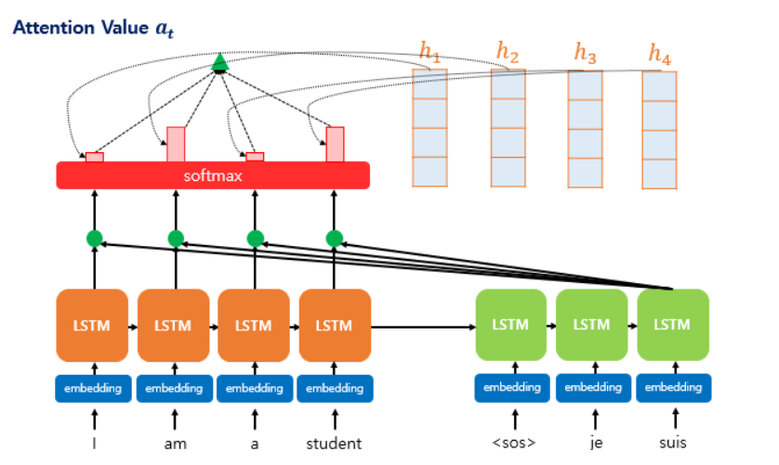
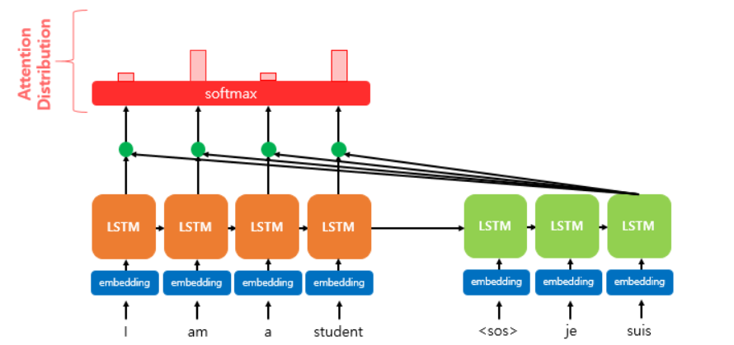


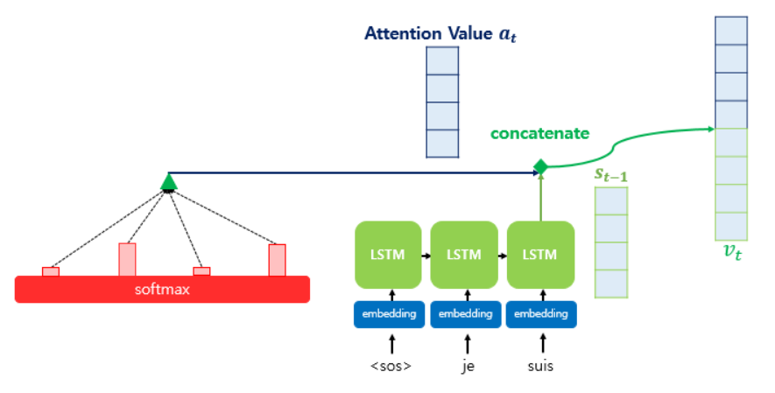

INDEX
Attention mechanism
CONTENTS
1
CONTENTS
2
CONTENTS
3
(1)
배경
Attention Value
(2)
기술 설명
Attention Distribution
CONTENTS
4
Attention value와 디코더의
t-1시점의 은닉 상태를
결합한다.(Concatenate)
CONTENTS
5
CONTENTS
6
Notes:
Et에 소프트맥스 함수를 적용하여, 모든 값을 합하면 1이 되는 확률 분포를 얻어냅니다. 이를 어텐션 분포(Attention Distribution)라고 하며, 각각의 값은 어텐션 가중치(Attention Weight)라고 합니다. Attention distribution 그림은 각 인코더의 은닉 상태에서의 어텐션 가중치의 크기를 직사각형의 크기를 통해 시각화하였습니다. 즉, 어텐션 가중치가 클수록 직사각형이 큽니다. 디코더의 시점 t에서의 어텐션 가중치의 모음값인 어텐션 분포를 αtαt이라고 할 때, αtαt을 식으로 정의하면Attention distribution 그림에 위식입니ㅏ. 이제 그 다음 2번째 그림을 보시면 어텐션의 최종 결과값을 얻기 위해서 각 인코더의 은닉 상태와 어텐션 가중치값들을 곱하고, 최종적으로 모두 더합니다. 이를 가중합(Weighted Sum)을 한다고 말할 수도 있겠습니다. 이 가중합에 대한 공식은 attention value 그림 밑에서 보여줍니다. 이러한 어텐션 값 atat은 종종 인코더의 문맥을 포함하고 있다고하여, 컨텍스트 벡터(context vector)라고도 불립니다. 앞서 배운 가장 기본적인 seq2seq에서는 인코더의 마지막 은닉 상태를 컨텍스트 벡터라고 부른다면, 어텐션 메커니즘에서는 atat를 컨텍스트 벡터라고 부른다고 보면 됩니다
마지막 그림에서는 이제 어텐션값과 디코더의 t-1 시점의 은닉 상태를 결합합니다.
즉, 어텐션 값(at)와 t-1시점의 은닉상태를 결합하여 하나의 벡토로 만들어 이를 vt라고 정의한다면 t시점의 은닉 상태는 위식과 같습니다. 이제 기존의 RNN 셀이 다음 단어를 예측하는 메커니즘을 그대로 사용하면 됩니다. 단지, 원래 현재 t 시점의 은닉 상태를 계산하기 위해서 사용하던 st−1st−1대신에 vtvt를 사용하는 것만 다릅니다.\
**여기서는 닷-프로덕트 어텐션 사용

Slide 9
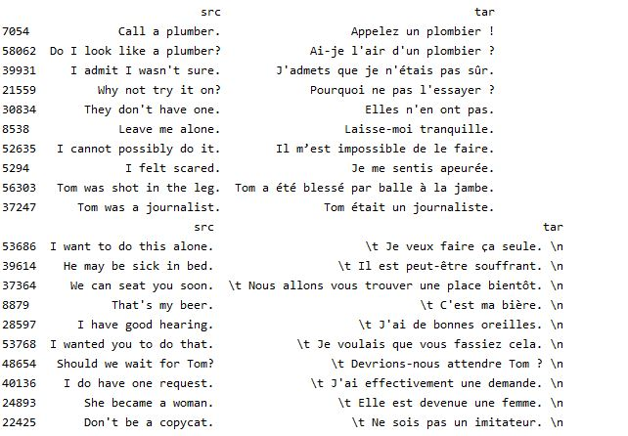
INDEX
Test
CONTENTS
1
기계 번역(Neural Machine Translation)
CONTENTS
2
- 데이터 전처리 과정
CONTENTS
3
CONTENTS
4
(1)
전처리
(2)
seq2seq
(3)
attention
CONTENTS
5
CONTENTS
6
현재 데이터 구성 sample
'\t'를 시작 심볼, '\n'을 종료 심볼
정수 인코딩,디코딩 sample
Notes:
seq2seq는 번역기에서 대표적으로 사용되는 모델입니다. 먼저 seq2seq와 attention mechanism을 이용하여 번역기를 생성합니다. 이 예제를 통해 얼마만큼의 기계 번역이 가능한지 성능을 보고, 나중 텍스트 요약 시 문장 생성이 얼마만큼 되는가 판단 합니다. 먼저 기계 번역기를 훈련시키기 위해서는 훈련 데이터로 병렬 코퍼스(parallel corpus)가 필요합니다. 병렬 코퍼스란, 두 개 이상의 언어가 병렬적으로 구성된 코퍼스를 의미합니다.[fra.txt 데이터는 위와 같이 왼쪽의 영어 문장과 오른쪽의 프랑스어 문장 사이에 탭으로 구분되는 구조가 하나의 샘플입니다. 이와 같은 형식의 약 16만개의 병렬 문장 샘플을 포함하고 있습니다] 이제 각 글자에 인덱스를 부여하겠습니다. 이제 인덱스가 부여된 글자 집합으로부터 갖고있는 훈련 데이터에 정수 인코딩을 수행하겠습니다. 우선 인코더의 입력이 될 영어 문장 샘플에 대해서 정수 인코딩을 수행해보고, 5개의 샘플을 출력해봅시다. 정수 인코딩이 수행된 것을 볼 수 있습니다. 이제 디코더의 입력이 될 프랑스어 데이터에 대해서 정수 인코딩을 수행해보겠습니다. 정수 인코딩을 수행해야 할 데이터가 하나 더 남았습니다. 디코더의 예측값과 비교하기 위한 실제값이 필요합니다. 먼저 만들었던 디코더의 입력값에 해당되는 decoder_input 데이터와 비교하면 decoder_input에서는 모든 문장의 앞에 붙어있던 숫자 1이 decoder_target에서는 제거된 것을 볼 수 있습니다. '\t'가 인덱스가 1이므로 정상적으로 제거된 것입니다.그다음 패딩 작업을 수행하겠습니다. 이제 모든 값에 대해서 원-핫 인코딩을 수행합니다.

Slide 10
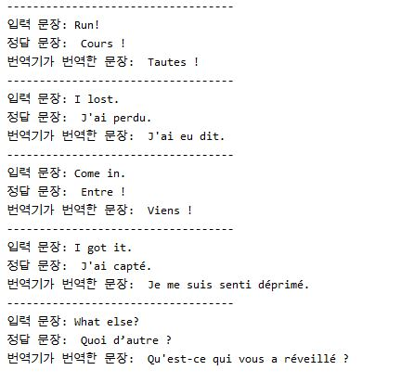
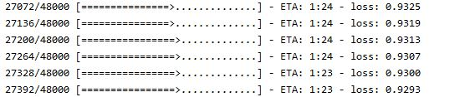
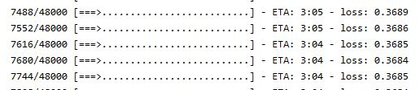
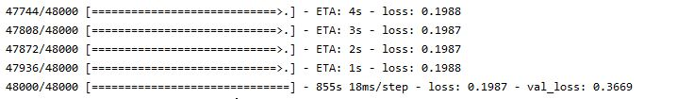
INDEX
Test
CONTENTS
1
기계 번역(Neural Machine Translation)
CONTENTS
2
- seq2seq 모델 설계 & 결과
3
<loss 비율>
CONTENTS
CONTENTS
4
(1)
전처리
(2)
seq2seq
<결과>
(3)
attention
CONTENTS
5
CONTENTS
6

Slide 11
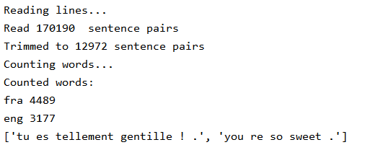
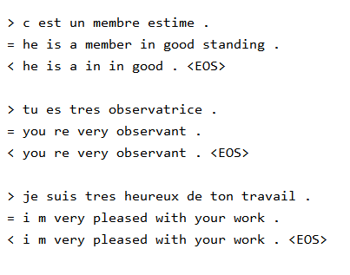
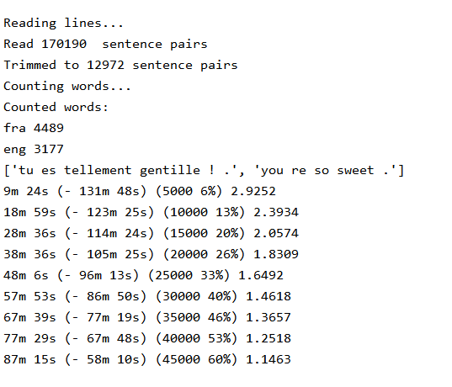
INDEX
Test
CONTENTS
1
기계 번역(Neural Machine Translation)
CONTENTS
2
- Attention mechanism 추가 설계 & 결과
< parallel corpus>
CONTENTS
3
CONTENTS
4
(1)
전처리
(2)
seq2seq
(3)
attention
CONTENTS
5
<random evaluation>
CONTENTS
6
< model train>
Notes:
텍스트 파일을 읽고 줄로 분리하고, 줄을 쌍으로 분리합니다.텍스트를 정규화 하고 길이와 내용으로 필터링 합니다.쌍의 문장들에서 단어 리스트를 생성합니다.
어텐션 디코더: 어텐션은 디코더 네트워크가 자기 출력의 모든 단계에서 인코더 출력의 다른 부분에 “집중” 할 수 있게 합니다. 첫째 어텐션 웨이트 의 셋을 계산합니다. 이것은 가중치 조합을 만들기 위해서 인코더 출력 벡터와 곱해집니다. 그 결과 (코드에서 attn_applied)는 입력 시퀀스의 특정 부분에 관한 정보를 포함해야하고 따라서 디코더가 알맞은 출력 단어를 선택하는 것을 도와줍니다. 학습을 위해서, 각 쌍마다 입력 Tensor (입력 문장의 단어 주소)와 목표 Tensor (목표 문장의 단어 주소)가 필요합니다. 이 벡터들을 생성하는 동안 두 시퀀스에 EOS 토큰(앞에서 사용한\n 을 추가 합니다.)
학습을 위해서 인코더에 입력 문장을 넣고 모든 출력과 최신 hidden state를 추적합니다. 그런 다음 디코더에 첫 번째 입력으로 <SOS> 토큰과 인코더의 마지막 Hidden state가 첫번쩨 Hidden state로 제공됩니다.그런 다음 아까와 달리 우리는 여러 번 train 을 호출하며 때로는 진행률 (예제의 %, 현재까지의 예상 시간)과 평균 손실을 출력합니다.

Slide 12
INDEX
INDEX
앞으로의 계획
CONTENTS
1
Data set
CONTENTS
2
Seq2seq모델은 input과 output을 주어 훈련을 시켜야 하기 때문에 두 쌍에 대한 data 모두 존재 해야 한다.
추출적 요약
CONTENTS
3
추상적 요약의 단점은 추출적 요약에 비해 요약의 정확도가 떨어 질 수 있다.
CONTENTS
4
CONTENTS
5
(1)
문제점
(2)
해결방안
특정 단어 재활용
구어체
문서 요약 단계에서 특정 단어가 재활용 되는 문제점이 있다.
문어체와 달리 구어체는 줄임말이나 맞춤법 오류가 많고 띄어쓰기가 맞지 않는 등 문제점이 많다..
CONTENTS
6
Notes:
Dataset 설명 →단점: 따라서 원문 텍스트와 문서 요약된 텍스트가 쌍으로 존재할 경우 수행이 가능한데, 아직 한글에서는 한쌍의 학습 데이터 구성이 쉽지 않습니다.이는 정확한 학습이 어려울 것으로 예쌍되지만 일단 먼저 한글로 된 뉴스의 첫문단을 문서의 요약 문단으로 정의하고 학습하는 방법으로 하나의 대안으로 생각하고 있습니다.
추출적 요약 → . Extractive approaches 는 주어진 문서 집합 내에서 이를 대표할 수 있는 단어들이나 문장들을 선택하는 방법입니다. 이러한 방법은 주어진 데이터에서 단어와 문장을 선택하기 때문에 터무니없는 요약 결과를 만들어 낼 가능성은 적습니다.
주목 기반 순환 신경망 모델→은 학습 데이터에 출현한 단어를 중심으로 미리 임베딩된 사전을 이용하지만, 전문용어와 같이 저빈도 핵심어 는 미등록 단어가 된다. 요약 대상 문서에 미등록 단어 (Out-of-Vocabulary, OOV)가 있을 경우, 사람은 주변문장의 의미와 개인적인 경험을 기반으로 유추하거나 관련정보를 확 인하여 모르는 단어를 이해하고 그 중요성을 파악하여 문서를 요약한다. opy mechanism, pointer network 등의 기법들이 더해지며 많은 발전을 이루고 있는 분야입니다.
구어체→텍스 트 데이터에는 감정 표현이 있으며, 핵심적인 문장일수 록 감정이 고조된다는 점을 주목하였다. 따라서 전처리 과정에서 감정 분석 툴을 활용해 각 문장의 감정 점수를 파악하고 이를 통해 높은 점수를 보인 문장만 압축해 낸 다. 이후 감정 분석을 통해 압축된 문장 데이터를 학습 데이터로 활용하여 LSTM 시퀀스-투-시퀀스(sequence to sequence)모델로 요약하고, 테스트 데이터로 요약 성능

Slide 13
INDEX
참고 문헌
CONTENTS
1
https://bab2min.tistory.com/625 →extractive vs abstractive summarization
https://reniew.github.io/31 → Learning Phrase Representations using RNN Encoder–Decoder for Statistical Machine Translation
file:///C:/Users/vallo/Downloads/%EA%B0%90%EC%A0%95%EC%A0%90%EC%88%98%EB%A5%BC%20%ED%99%9C%EC%9A%A9%ED%95%9C%20%EC%8B%9C%ED%80%80%EC%8A%A4-%ED%88%AC-%EC%8B%9C%ED%80%80%EC%8A%A4%20%EA%B8%B0%EB%B0%98%20%ED%85%8D%EC%8A%A4%ED%8A%B8%20%EC%9A%94%EC%95%BD%20(1).pdf
https://chunml.github.io/ChunML.github.io/project/Sequence-To-Sequence/
https://reniew.github.io/31/
http://kism.or.kr/file/memoir/8_2_7.pdf
seq2seq 기술 설명
https://www.dbpia.co.kr/journal/articleDetail?nodeId=NODE08763262
http://docs.likejazz.com/attention/
http://kism.or.kr/file/memoir/8_2_7.pdf
https://wikidocs.net/24996
attention mechanism 설명
http://www.manythings.org/anki
https://sacko.tistory.com/2 → deeplearning 개요
https://blog.keras.io/a-ten-minute-introduction-to-sequence-to-sequence-learning-in-keras.html
https://wikidocs.net/24996
https://9bow.github.io/PyTorch-tutorials-kr-0.3.1/intermediate/seq2seq_translation_tutorial.html
→번역(영어-프랑스)
https://brunch.co.kr/@kakao-it/139 → attention mechanism의 문제 보완
CONTENTS
2
CONTENTS
3
CONTENTS
4
CONTENTS
3
CONTENTS
6
(1)
참고 자료

Slide 14
THANK YOU!

